Slide 1

SKIM PENSIJILAN

Slide 2
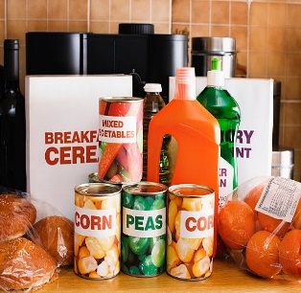


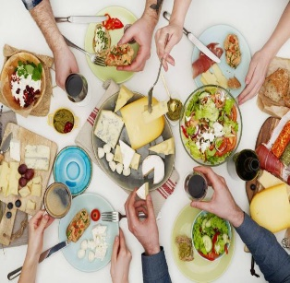
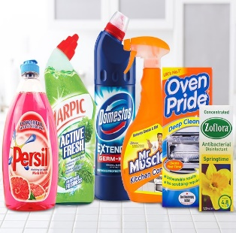

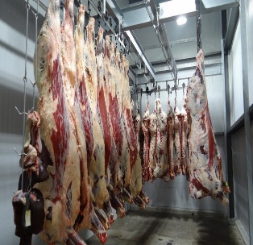


SKIM PENSIJILAN[4]
1
2
3
4
Produk makanan dan minuman
Produk kosmetik
Produk farmaseutikal
Premis makanan
5
6
7
8
9
Produk barang gunaan
Perkhidmatan logistik
Rumah sembelihan
Pengilangan kontrak/ OEM
Produk peranti perubatan

Slide 3
TEMPOH SAH LAKU [35] [2]
7
1 tahun
Rumah sembelihan

Slide 4
TEMPOH SAH LAKU [35]
1
2 tahun
Produk makanan dan minuman
4
Premis makanan

Slide 5
TEMPOH SAH LAKU [35]
2
9
3 tahun
Produk kosmetik
Produk peranti perubatan
8
3
5
6
Pengilangan kontrak/ OEM
Produk farmaseutikal
Produk barang gunaan
Perkhidmatan logistik

Slide 6
TEMPOH SAH LAKU [35]
Dua (2) tahun bagi permohonan syarikat dan/ atau pemohon yang berdaftar di luar negara dan menjalankan perusahaan, pengeluaran di dalam negara.

Slide 7
TEMPOH SAH LAKU [35]
Tempoh sah laku lima (5) tahun bagi permohonan syarikat dan/ atau pemohon yang memenuhi syarat-syarat yang ditetapkan yang berikut:
Pemegang SPHM sekurang-kurangnya lima (5) tahun
Komited dalam mematuhi prosedur dan peraturan Pensijilan Halal Malaysia
Tiada ketidakakuran dikesan (termasuklah dalam aspek kebersihan) semasa pengauditan dan pemantauan
Tidak pernah dikenakan tindakan berkaitan dengan kawalan halal; dan
MHMS dilaksanakan dengan berkesan

Slide 8
FI[7]
PEMPROSESAN
RM20
Pemohon Pensijilan Halal Malaysia (Domestik)
RM200
Permohonan yang melibatkan syarikat dan/ atau pemohon yang berdaftar di luar negara dan menjalankan pengilangan produk di dalam negara

Slide 9
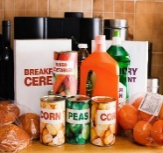
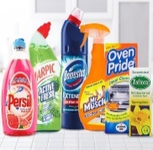




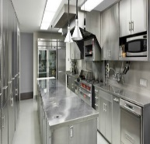
FI[8]
PENSIJILAN PRODUK DAN PERKHIDMATAN
INDUSTRY | FEATURES | ANNUAL FEE (RM)
Mikro | Nilai perolehan tahunan < RM300,000
Kecil | Nilai perolehan tahunan RM300,000 – RM15 juta
Sederhana | Nilai perolehan tahunan RM15 – 50 juta
Besar | Nilai perolehan tahunan ≥ RM50 juta
1
2
3
5
100
Produk makanan dan minuman
Produk kosmetik
Produk farmaseutikal
Produk barang gunaan
6
400
8
9
700
Perkhidmatan logistik
Pengilangan kontrak/ OEM
Produk peranti perubatan
Dapur berpusat
1000

Slide 10
FI[8]
NEGARA | FI PERMOHONAN(RM)
FI PEMPROSESAN
ASEAN
2500
PENGILANGAN PRODUK SECARA KONTRAK
(SYARIKAT LUAR NEGARA)
Lain-lain Negara
10000
1
2
3
5
9
Makanan dan Minuman
Kosmetik
Farmaseutikal
Barang gunaan
Peranti Perubatan

Slide 11




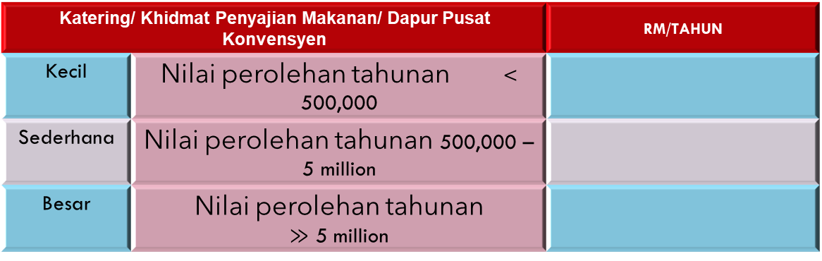
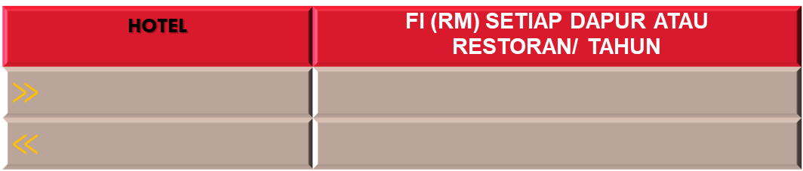
FI[9]
PREMIS MAKANAN | SETIAP PREMIS/TAHUN (RM)
Restoran atau kafe Kantin Kedai bakeri Premis makanan berangkai Premis bergerak Kafeteria di medan selera Kiosk
4
100
HOTEL | FI (RM) SETIAP DAPUR ATAU RESTORAN/ TAHUN
$$≫$$
$$≪$$
500
Premis Makanan
200
Katering/ Khidmat Penyajian Makanan/ Dapur Pusat Konvensyen |  | RM/TAHUN
Kecil | Nilai perolehan tahunan < 500,000
Sederhana | Nilai perolehan tahunan 500,000 – 5 million
Besar | Nilai perolehan tahunan $≫$ 5 million
100
400
700

Slide 12
FI [12]
PENSIJILAN RUMAH SEMBELIHAN
JENIS INDUSTRI | JENIS HAIWAN | JUMLAH PENGELUARAN HARIAN | FI (RM)/ TAHUN
Kecil | Ayam atau poltri lain atau arnab | 1 – 2,999 ekor
 | Kambing, biri-biri atau rusa | 1 – 499 ekor
 | Lembu, kerbau atau unta | 1 – 49 ekor
Sederhana | Ayam atau poltri lain atau arnab | 3,000 – 10,000 ekor
 | Kambing, biri-biri atau rusa | 500 – 700 ekor
 | Lembu, kerbau atau unta | 50 – 100 ekor
Besar | Ayam atau poltri lain atau arnab | Melebihi 10,000 ekor
 | Kambing, biri-biri atau rusa | Melebihi 700 ekor
 | Lembu, kerbau atau unta | Melebihi 100 ekor
7
100
400
Rumah sembelihan
700

Slide 13

FI [7-14]
RM20
RM50
RM50
RM100
RM200
*
*
Pemprosesan
Cetakan semula sijil
Cetakan poster
Nota Konsainan
Penambahan Menu
*Syarikat berdaftar Luar Negara:
Pemprosesan– RM200
Cetakan semula Poster – RM1000

